Slide 1
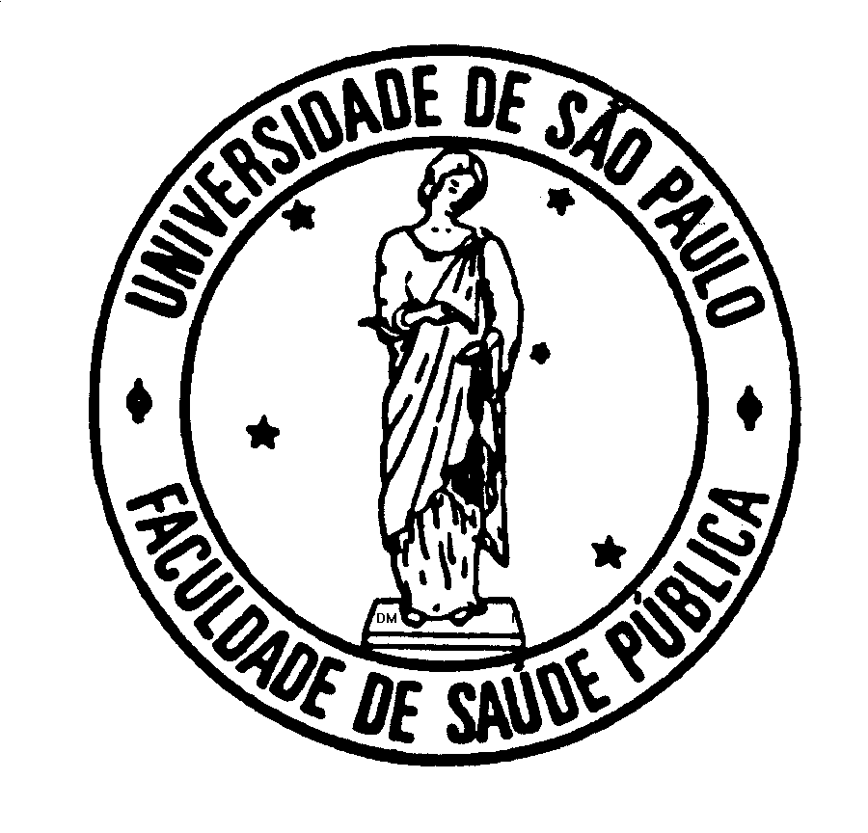
Retenção de peso pós-parto
HCV0129 Ciclos da Vida I
Curso de Graduação em Nutrição
Doutoranda Caroline Zani Rodrigues
Caroline.zani.rodrigues@usp.br
2º semestre 2022

Slide 2
Em 2016, aproximadamente 44% dos adultos (>2 bilhões) ao redor do mundo apresentaram sobrepeso ou obesidade.
Shekar, M.; Popkin, B. Obesity: Health and Economic Consequences of an Impending Global Challenge; Human Development Perspectives; World Bank: Washington, DC, USA, 2020.

Slide 3
Mulheres em idade reprodutiva estão em maior risco de ter sobrepeso ou obesidade. Dados globais relatam que, entre as mulheres, a prevalência de sobrepeso e obesidade foi de 39% e 15%, respectivamente, em 2016, em comparação com cerca de 23% e 6%, respectivamente, em 1975.
Shekar, M.; Popkin, B. Obesity: Health and Economic Consequences of an Impending Global Challenge; Human Development Perspectives; World Bank: Washington, DC, USA, 2020.

Slide 4
Ganho de peso gestacional adequado = 33,5%
(IC95%: 32,1; 35,0)
Amostra de 4.102 mulheres
A média de retenção de peso pós-parto foi de 2,3kg (DP: 6,4kg) após 3 meses e 1,4 kg (DP: 8,8kg) após 12 meses do parto.
De forma geral, o ideal é que a mulher seja considerada, do ponto de vista de IMC, eutrófica no período reprodutivo e também no início da gestação e, após este período, iniciar um ganho de peso moderado e após um ano do parto retornar ao peso que tinha antes da gestação.

Slide 5
Os riscos de obesidade em mulheres
O ganho de peso associado à gestação contribui para
O ganho de peso gestacional excessivo (acima das recomendações do IOM durante a gravidez)
A retenção de peso pós-parto (reter uma parte do peso ganho durante a gravidez)
Contribui significativamente para o ganho de peso relacionado à paridade
O ganho de peso gestacional excessivo também é um importante preditor da retenção de peso pós-parto tanto a curto quanto a longo prazo. Em média, a retenção de peso pós-parto varia de 0,5 a 3 kg; no entanto, isso é altamente variável, com até 20% das mulheres retendo >4 kg em 1 ano após o parto. A retenção de peso após o primeiro ano pós-parto está associada à retenção de peso até 15 anos depois. A retenção de peso pós-parto é, portanto, um forte preditor de obesidade na vida adulta e também predispõe as mulheres a um risco aumentado de doenças crônicas, como doenças cardiovasculares, diabetes.
J. Clin. Med. 2021, 10, 1891. https://doi.org/10.3390/jcm10091891

Slide 6
Retenção de peso pós-parto
Retenção de peso pós-parto é a diferença entre a peso pré-gestacional e o peso no período pós-parto. O que inclui a retenção de peso no pós-parto imediato (6 a 8 semanas depois do nascimento), e a retenção de peso pós-parto em longo prazo (entre 6 e 12 meses após o nascimento). Recomenda-se que a mulher retorne ao seu peso pré-gestacional em até 12 meses após o parto.

Slide 7
Preditores da Retenção de peso pós-parto
FATORES SOCIODEMOGRÁFICOS
Idade materna <20 anos
Idade materna >40 anos
Primiparidade (1 gestação)
Etnia
Desemprego
Baixa renda
Menor escolaridade
J. Clin. Med. 2021, 10, 1891. https://doi.org/10.3390/jcm10091891

Slide 8
Preditores da Retenção de peso pós-parto
COMPORTAMENTOS DE
ESTILO DE VIDA
< Ingestão de frutas e vegetais
> Ingestão alimentos altamente calóricos e pobres em nutrientes
Consumo de gorduras trans
Consumo de alimentos ultraprocessados
Ingestão calórica total
Irregularidade nos horários das refeições
Irregularidade dos padrões de sono
Curta duração (<5 horas)
Declínio do nível de atividade física
Comportamento sedentário
(tempo de tela)
J. Clin. Med. 2021, 10, 1891. https://doi.org/10.3390/jcm10091891
Notes:
Evidências emergentes sugerem que o desalinhamento dos padrões de alimentação e jejum com o ritmo circadiano do corpo pode afetar a função metabólica e, consequentemente, o peso corporal. Um estudo recente relatou que uma maior ingestão calórica à noite foi independentemente associada à PPWR.
A atividade física pós-parto é benéfica para a melhoria da aptidão aeróbica, sensibilidade à insulina e bem-estar psicológico. A atividade física também pode ser benéfica para a perda de peso pós-parto

Slide 9
Preditores da Retenção de peso pós-parto
FATORES PSICOSSOCIAIS
Depressão no pós-parto
(17% das gestantes)
Ansiedade no pós-parto
(15% das gestantes)
Estresse (ex.: hospitalização do bebê)
Estudos de alta qualidade metodológica demonstraram uma associação positiva do aleitamento materno contínuo até 12 meses, e da maior duração do aleitamento materno exclusivo com a perda de peso pós-parto. O gasto energético da amamentação é de até 500 kcal por dia e, portanto, a lactação pode ajudar a mobilizar as reservas de gordura acumuladas durante a gravidez, levando à perda de peso, desde que não haja aumento compensatório na ingestão calórica.
J. Clin. Med. 2021, 10, 1891. https://doi.org/10.3390/jcm10091891

Slide 10
Consequências da Retenção de peso pós-parto
Alcançar o ganho de peso gestacional recomendado é essencial para prevenir desfechos maternos e infantis adversos. À medida que o IMC pré-gestacional aumenta a cada gestação, torna-se mais difícil atingir um ganho de peso gestacional que minimize os desfechos maternos adversos e apoie adequadamente o crescimento e o desenvolvimento fetal.
Maior chance para desenvolver obesidade
Maior chance de desenvolver diabetes gestacional na próxima gravidez
Maior chance de desenvolver diabetes
Maior chance do bebê nascer G.I.G. na próxima gestação
Diabetes Res Clin Pract. 2020 Jul; 165:108238.
BMJ Open 2021;11:e049903. doi:10.1136/bmjopen-2021-049903
Perinat Neonat Nurs Volume 34 Number 4, 292–301
BMC Pregnancy and Childbirth (2019) 19:272 https://doi.org/10.1186/s12884-019-2423-3
Notes:
Maior chance de desenvolver obesidade, levando ao ganho de peso gestacional inadequado em subsequentes gestações, com aumento da chance de desenvolver diabetes (impacto no controle glicêmico a partir de 1 ano pós-parto)

Slide 12
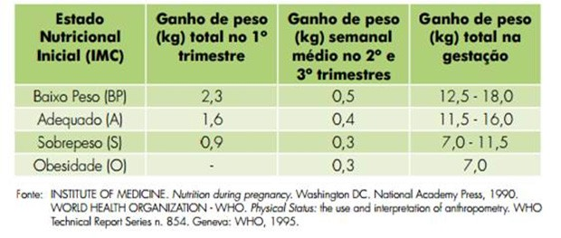
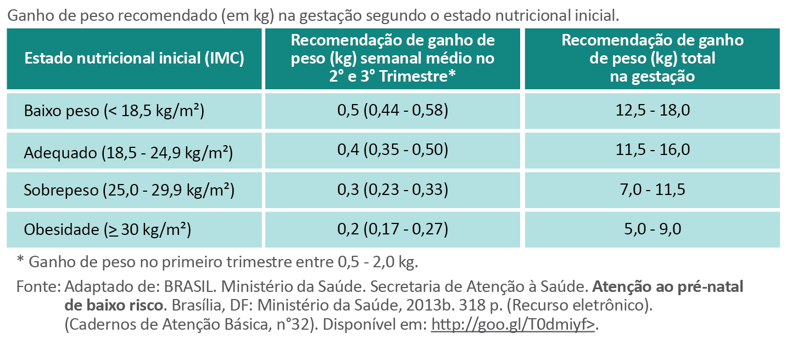
Cuidado nutricional
Período | Energia despendida | Energia para deposição
1º trimestre | -- | --
2º trimestre | 160 kcal | 180 kcal
3º trimestre | 272 kcal | 180 kcal

Slide 13
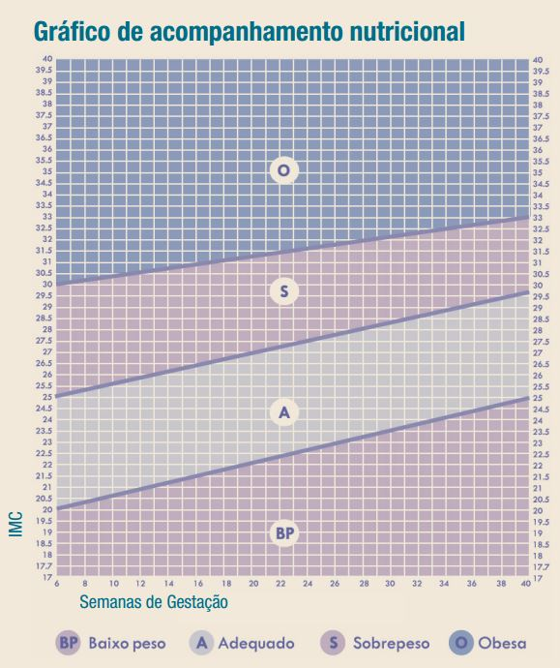
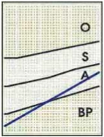
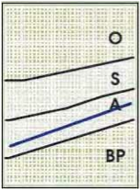
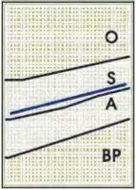
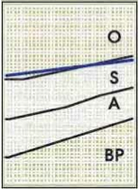

Slide 14
Semestre de amamentação | (+) Energia para produção do leite | (–) Energia pela perda de peso
1º semestre | + 500 kcal | – 170 kcal
2º semestre | + 400 kcal | --
Embora a lactação pós-parto aumente significativamente o gasto energético devido à produção de leite, ela também é acompanhada pelo aumento da ingestão calórica, de modo que a retenção de peso pós-parto não pode ser explicada apenas por mudanças no gasto energético ou ingestão energética isoladamente.
Assim, a mudança de peso pós-parto pode estar relacionada principalmente a alterações hormonais/metabólicas induzidas pela lactação (flutuações nos níveis de progesterona, estrogênio e liberação da prolactina) aumentam a mobilização das reservas de tecido adiposo.

Slide 19
As intervenções para o cuidado de mulheres no pós-parto precisam abordar as barreiras específicas ao manejo do estilo de vida saudável neste período, como:
conhecimento limitado sobre como mudar hábitos e se exercitar com segurança após o nascimento;
fadiga, cansaço;
distúrbios do sono;
estresse e depressão;
restrições de tempo;
cuidado com a criança;
compromissos domésticos;
falta de acesso a creches;
restrições financeiras;
falta de apoio de parceiros;
falta de suporte por parte dos profissionais de saúde;
falta de confiança na sua capacidade e baixa autoestima.

